Slide 1

20144225 박주혁
20143431 조형래
20172863 양선우
20172842 박정미
20181715 이강민
13조
소비자물가 분석

Slide 2
CONTENTS
1
주제 선정 이유
2
데이터 설명
3
데이터 분석
4
결론

Slide 3
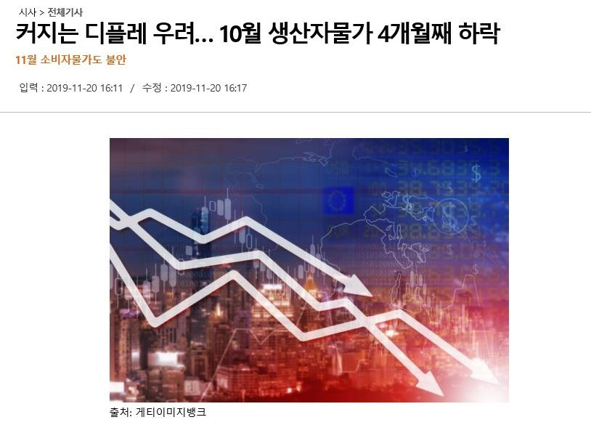
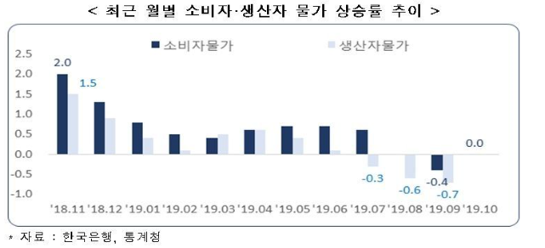
Part 1
왜 소비자물가가 중요한가?
디플레이션 우려
현재 소비자물가 추이

Slide 4
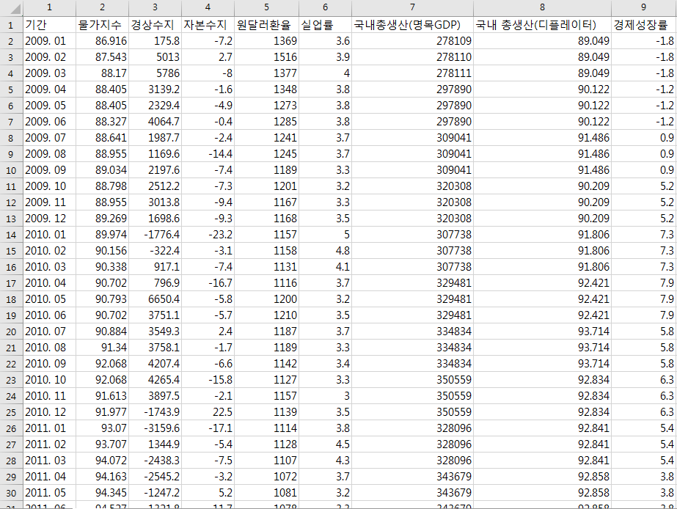
Part 2
데이터 설명
기간 : 2009 ~ 2018 (월단위)
종속변수 : 물가지수
독립변수 : 경상수지
자본수지
원달러 환율
실업률
국내 총생산(명목 GDP)
국내 총생산(디플레이터)
경제 성장률

Slide 5
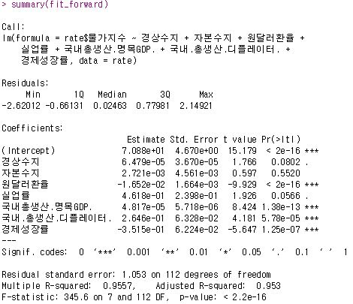
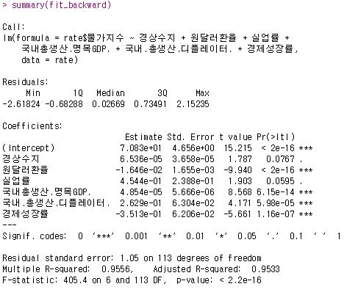
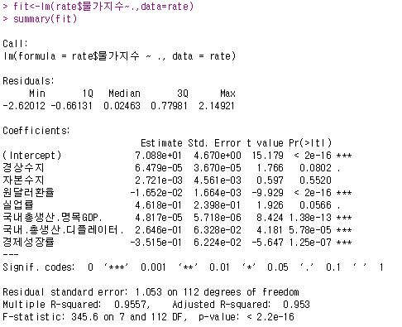
Part 3
데이터 분석
전진 / 후진 / 단계적 선택법
회귀분석모형
P-value = 2.2e-16
Adjusted R-squared = 0.953

Slide 6
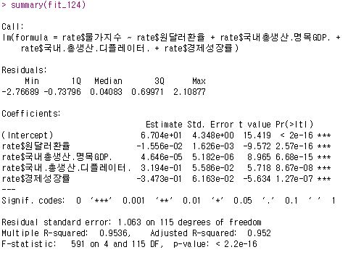
Part 3
데이터 분석
회귀분석
구분 | 다중공선성 (vif 값) | P-value
원달러환율 | 1.470054 | 2.57e-16
명목GDP | 8.743406 | 6.68e-15
총생산 디플레이터 | 8.514804 | 8.67e-08
경제성장률 | 1.248099 | 1.27e-07
Adjusted R-squared : 0.952
P-value : 2.2e-16
Y(물가) = 67.04 + (-1.556e-02*원달러환율) + (4.646e-05*명목GDP) +(3.194e-01*총생산 디플레이터) + (3.473e-01*경제성장률)

Slide 7
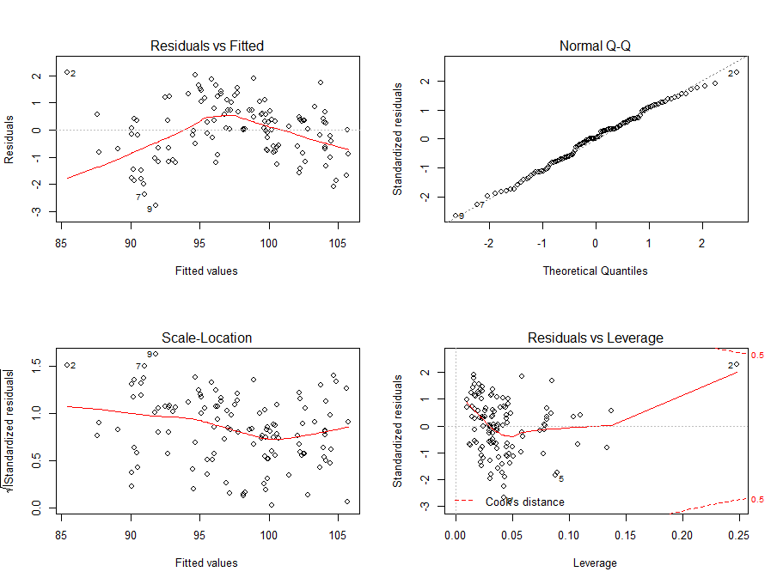
Part 3
데이터 분석(잔차 분석)

Slide 8
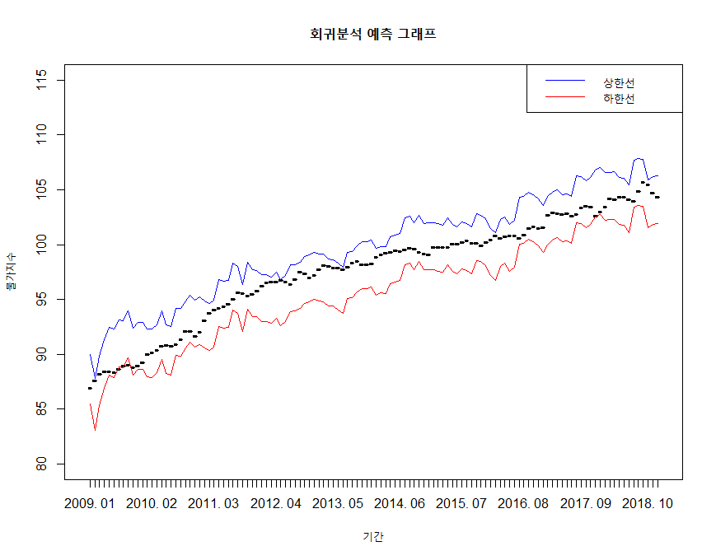
Part 3
데이터 분석(예측)
98.3%

Slide 9
Part 4
결론
최종 회귀분석
구분 | 다중공선성 (vif 값) | P-value
원달러환율 | 1.470054 | 2.57e-16
명목GDP | 8.743406 | 6.68e-15
총생산 디플레이터 | 8.514804 | 8.67e-08
경제성장률 | 1.248099 | 1.27e-07
Adjusted R-squared : 0.952
P-value : 2.2e-16
Y(물가) = 67.04 + (-1.556e-02*원달러환율) + (4.646e-05*명목GDP) +(3.194e-01*총생산 디플레이터) + (-3.473e-01*경제성장률)

Slide 10
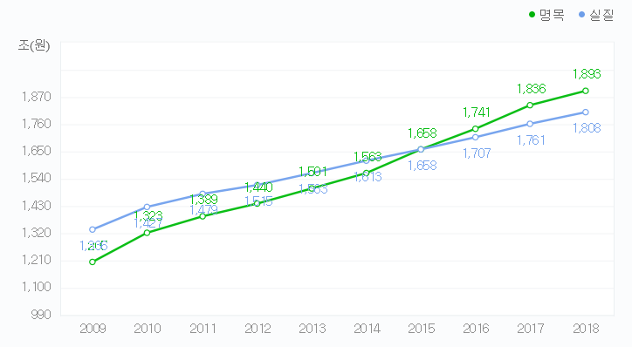
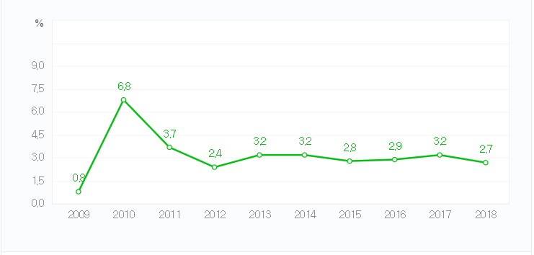
Part 4
결론
GDP 성장률
경제 성장률

Slide 11
끝
감사합니다

